Slide 1
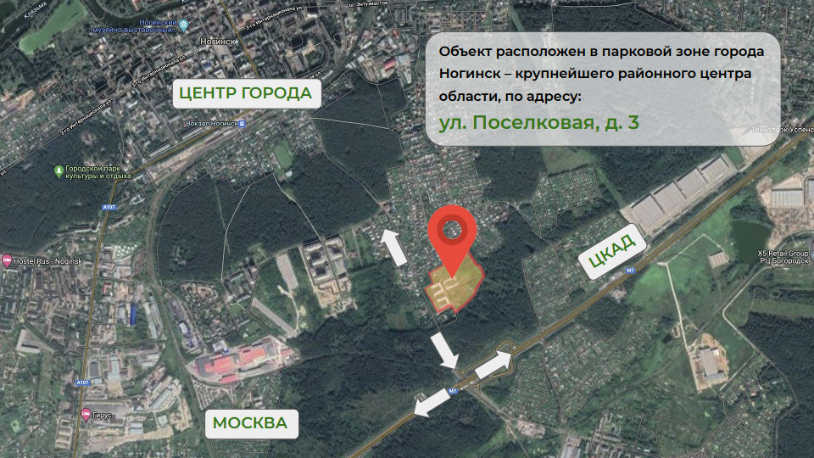
ПРОДАЖА ЗУ ОБЩЕЙ ПЛОЩАДЬЮ 1 220 СОТОК ДЛЯ СТРОИТЕЛЬСТВА МНОГОЭТАЖНОГО ЖИЛОГО КОМПЛЕКСА МО, г.Ногинск, ул. Поселковая, д.3

Slide 2
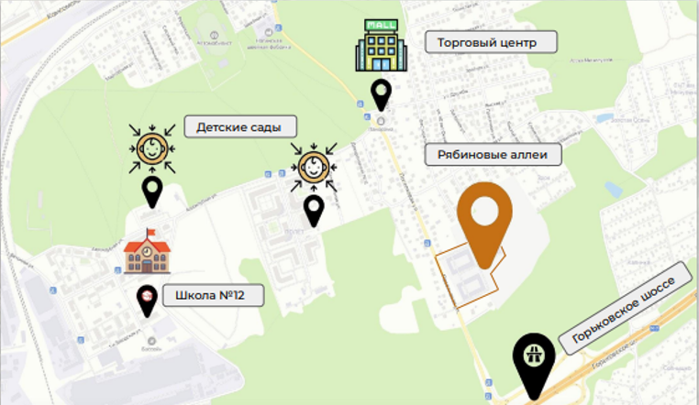
Расположение ЗУ
Участок находится на окраине Ногинска в 42 км. от МКАД по Горьковскому шоссе, которое для его жителей является оптимальным маршрутом до Москвы. Неподалёку пролегает Малое бетонное кольцо. Самый надёжный путь – электричкой до Курского вокзала (в среднем 90 минут в пути), ж/д станция «Ногинск» находится в 2 км. от комплекса (3 остановки на автобусе). Оттуда же идёт автобус и маршрутка до метро «Партизанская»
Видео участка:
https://youtu.be/OgNfTMwDyLc
Рядом с объектом расположены:
Детские сады
Школа
Торговый центр
Оборудованные зоны отдыха

Slide 3
ОПИСАНИЕ
Общая площадь Земельного Участка 122 000 кв.м.
Он состоит из 3-х ЗУ:
ЗУ общей площадью 30 405 кв.м., кадастровый номер: 50:16:0302012:3382
ЗУ общей площадью 37 983 кв.м., кадастровый номер: 50:16:0302012:3380
ЗУ общей площадью 53 812 кв.м., кадастровый номер: 50:16:0302012:3381
Категория земель: Земли населённых пунктов.
Виды разрешённого использования: Для многоэтажного жилого строительства.
Есть ГПЗУ.
Условия реализации:
Продажа недвижимости по ДПК.
Стоимость 280 000 000 рублей.

Slide 4
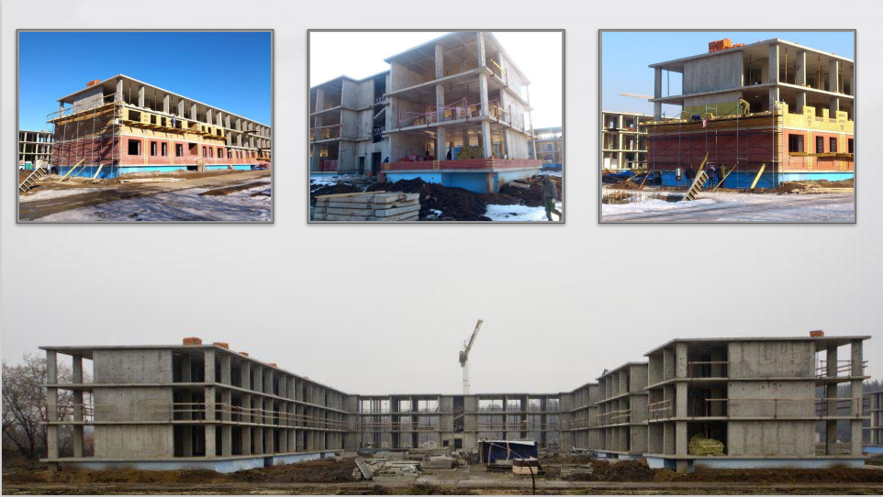
Фотографии ЗУ

Slide 5
Проект застройки ЗУ
Ранее на данный ЗУ был разработан проект ЖК «Рябиновые аллеи»
Проектом была предусмотрена разно уровневая застройка в составе 21 жилого дома этажностью от 3 до 7 этажей. Общая площадь жилых домов 73 070 кв.м.
В комплексную застройку так же входили:
Торговые помещения
Детское дошкольное учреждение в 2 этажа общей площадью 2 000 кв.м.
Закрытая 3-х уровневая автопарковка общей площадью 9 000 кв.м.
Кафе-ресторан
Игровые площадки и гимнастические комплексы
Проект благоустройства предполагал использование малых архитектурных форм, мощение тротуарной плиткой, обильное озеленение газонной травой, высадку декоративных деревьев и кустарника.
Предполагались следующие технические характеристики:
Высота этажа жилых помещений – 2,8 м.
Степень огнестойкости здания II
Класс пожарной опасности – СО
Фундаменты – монолитные столбчатые
Монолитный железобетонный каркас с монолитной безригельной плитой перекрытия из бетона класса В25
Стены лестничных клеток – монолитные железобетонные
Конструкция кровли – скатные по деревянным стропильным балкам. Покрытие кровли – резино-битумная черепица SHINGLASS.

Slide 6
